Slide 1
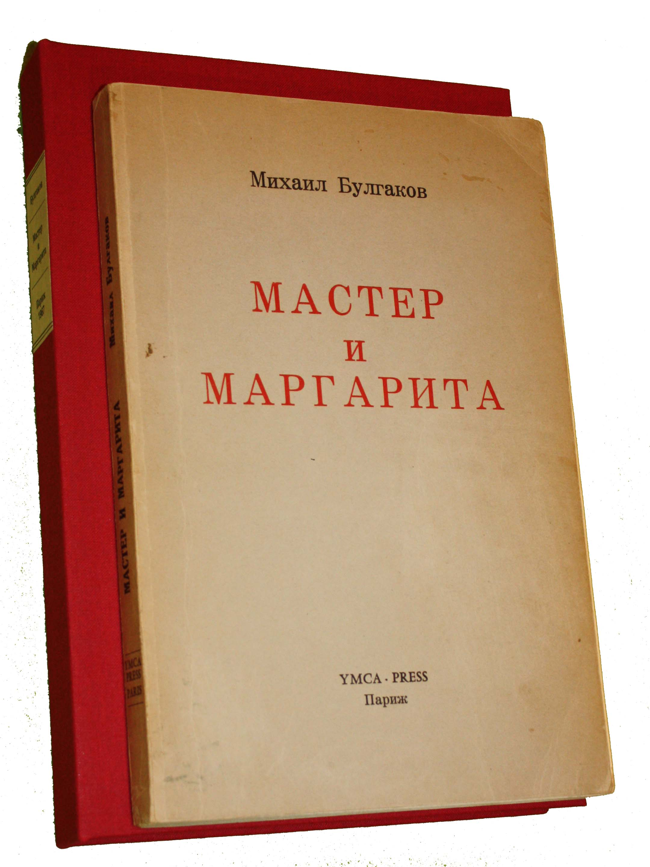
Mistr a Markétka
Richard Mlejnek

Slide 2
Michail Bulgakov
* 15. května 1891 (Kyjev)
† 10. března 1940 (Moskva)
Ruský spisovatel, dramatik, scenárista, lékař, satirik a novinář
Významná díla - Mistr a Markétka, Psí srdce, Bílá garda

Slide 3
Mistr a Markétka
Časoprostor (dvě linie příběhu):
V Moskvě, v roce 1930
V Jeruzalémě roku 30
Kompozice – složitá (chronologická)
Druh - lyricko-epický
Žánr - Román
Er-forma

Slide 4
Postavy
1. Linie (Hlavní linie)
2. Linie (Mistrova kniha)
Wolland – Ďábel
Markéta – Mistrova milena, vědma
Mistr – jinak bezejmenný umělec, pronásledovaný kritiky i režimem
kocour Kňour (biblický Behemot) – člen Wollandovy svity
Korovjev – Wollandův důvěrník a Behemotův přítel a kumpán
Azazelo – démon
Hella – čertice, zastupující ve Wollandově svitě ženský element
Ivan Bezprizorný – básník, zešílí
Ješua Ha-Nocri – Ježíš Nazaretský
Pilát – Pilát Pontský, prokurátor galilejský
Matouš Lévi – Následovník Ješui
Notes:
Svita – družina
(mladý, naivní, leč zapálený sovětský básník, po setkání s Wolandem zešílí a na klinice se setká s Mistrem) představuje typického románového hrdinu každodennosti, činorodého a pohyblivého.

Slide 5
Děj
Diskuze básníka Ivana a redaktora Berlioze o neexistenci Ďábla
Cizinec (Ďábel) je přesvědčuje o opaku
Následně Ďábel předpoví Berliozeho smrt
Ivan se snaží pronásledovat Ďábla a jeho svitu, ale ta mu unikne
Poté ostatním spisovatelům vylíčí co se stalo, ale ti ho považují za chorobomyslného, a tak skončí v blázinci, kde se setkává s Mistrem
Ďábel pod přezdívkou Wolland nadále škodí v Moskvě
Další a další lidé se ocitají v blázinci
Notes:
MASOLIT (Masová organizace literátů)

Slide 6
Mistrovo dílo
Pilát Pontský dá popravit Ješuu
Následně ho užírá svědomí
Snaží se to napravit
Čeká na osvobození

Slide 7
Děj
Mistr vypráví Ivanovi svůj příběh
Napsal knihu o Pilátu Pontském
Setkal se s Markétkou
Markétka mu pomáhá s dílem
Knihu mu nechtějí vydat
Markétka se bojí co se stalo s Mistrem
Upíše se Ďáblovi a stane se z ní čarodějnice a hraje královnu na ďábelském plese
Na oplátku si přeje být s Mistrem
Za Ďáblem přijde svatý Matouš, posel Ježíše, a žádá si Mistra a Markétku k sobě (zalíbil se mu Mistrův román)
Wolland zabije Markétku a Mistra, ten pak osvobodí Piláta, kterého tížilo svědomí

Slide 8
Zdroje
https://books-are-next.github.io/mistr-a-marketka/
https://rozbor-dila.cz/mistr-a-marketka-rozbor-dila-k-maturite/
https://cs.wikipedia.org/wiki/Michail_Bulgakov
https://cs.wikipedia.org/wiki/Mistr_a_Mark%C3%A9tka

